Slide 1


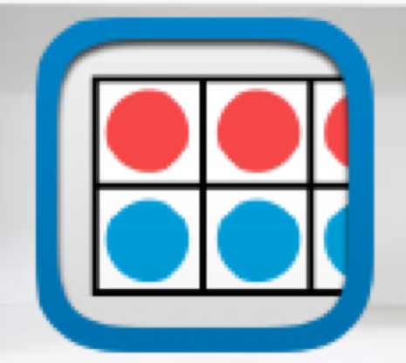




أدوات
الفصل العاشر
الأشكال الهندسية
(١٠-٢) الأوجه والأحرف والرؤوس
نشاط

Slide 2
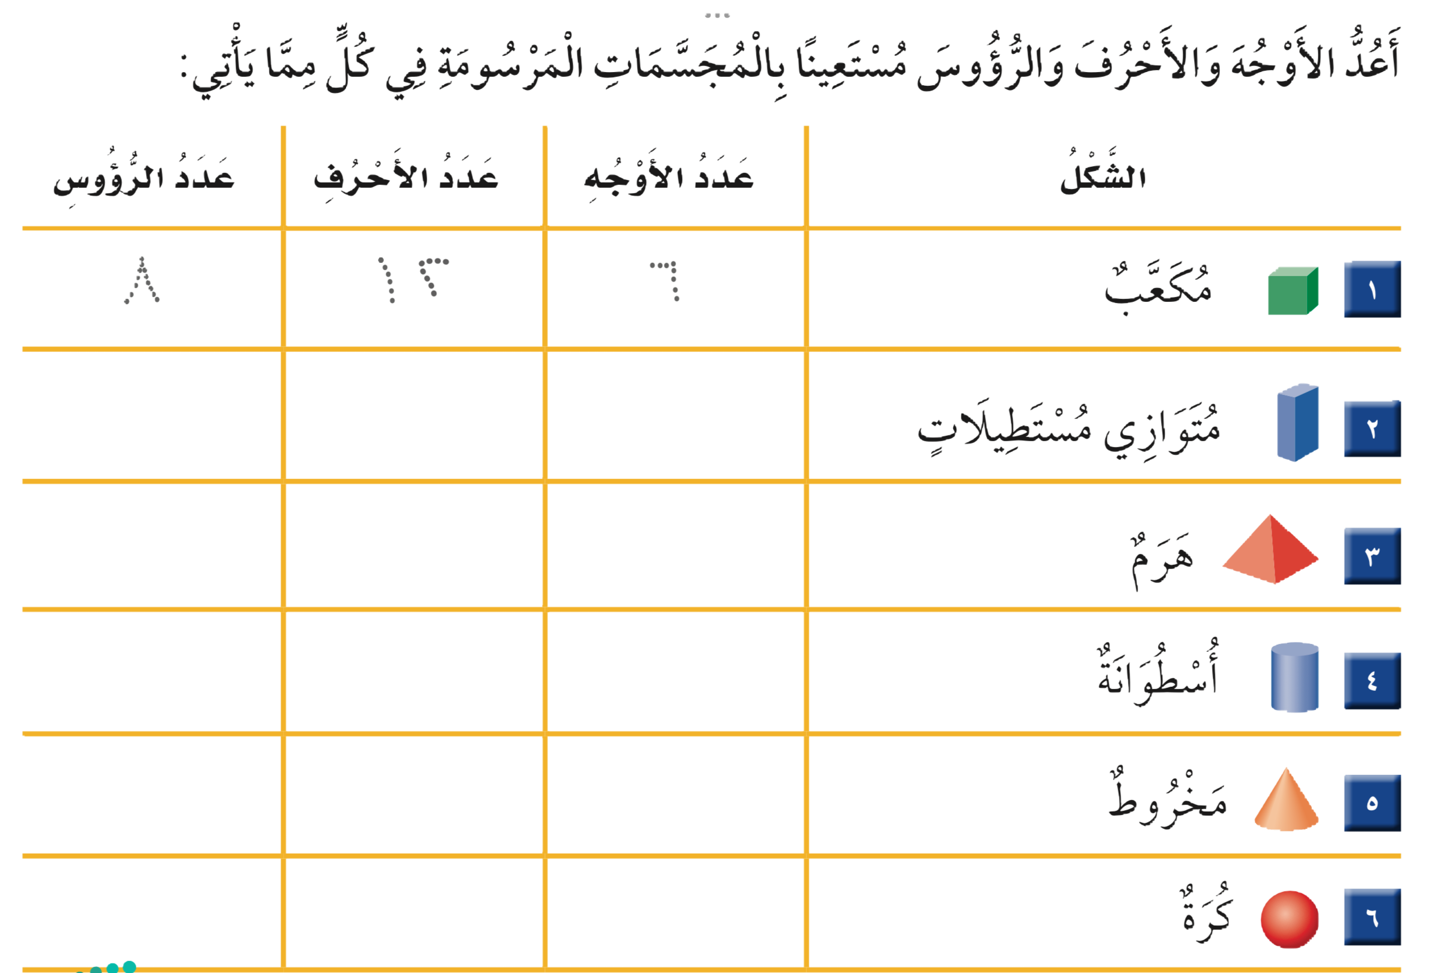
تأكد
أدوات
٨
١٢
٦
٨
١٢
٦
٥
٨
٥
٠
٠
٢
١
٠
١
٠
٠
٠
نشاط

Slide 3
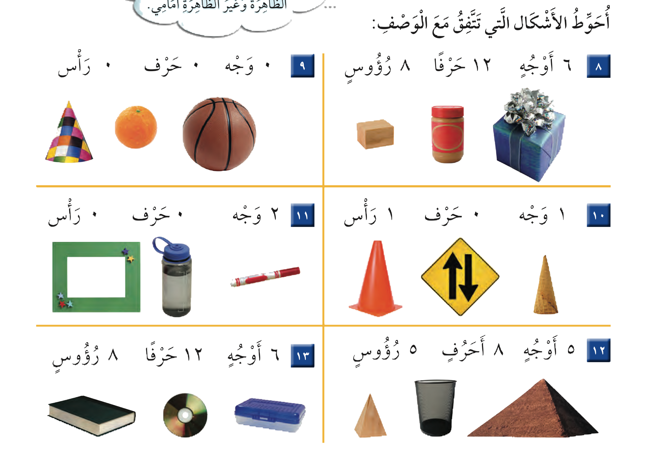



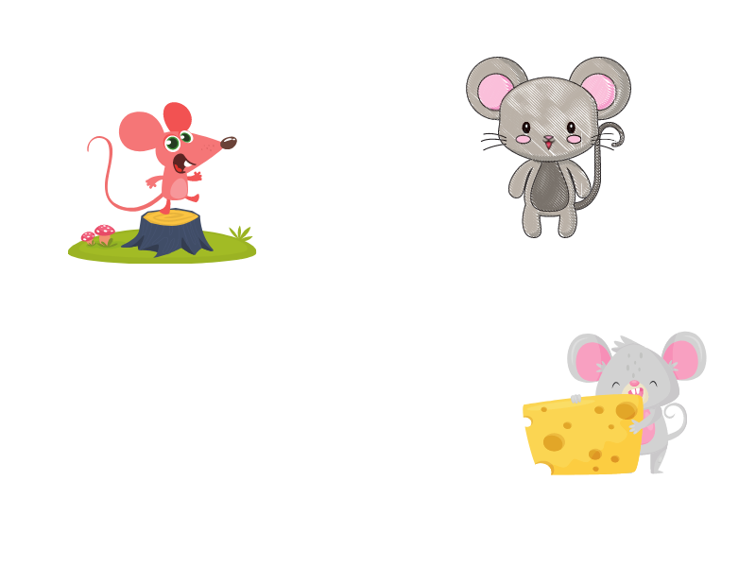
تدرب

Slide 4




تدرب

Slide 5




تدرب

Slide 6
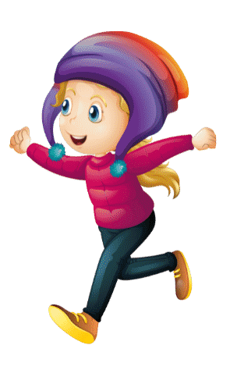
الواجب
أدوات
رقم ١٤
صفحة ٩١
نشاط

